Slide 1
4. 3. 1. I. Dünya Savaşı’ndan Sonra Kalıcı Barışı Sağlama Çabaları

Slide 2
4. 3. 1. I. Dünya Savaşı’ndan Sonra Kalıcı Barışı Sağlama Çabaları
Amerika Birleşik Devletleri, I. Dünya Savaşı’na Üçlü İtilaf Grubu’nun yanında girerken ABD Başkanı Wilson savaş sonrası dünya düzeni ve barışın sürdürülmesi için kendi adıyla bilinen ilkeleri açıklamıştır. Fakat savaşın galipleri olarak İngiltere, Fransa ve İtalya bu ilkelere uymak istemediler. Kendi aralarında yaptıkları gizli antlaşmalarla bu ilkeleri geçersiz hâle getirdiler.

Slide 3
Bu ülkeler, yenik devletlere imzalatılan barış antlaşmalarının da kabul edilebilir adil şartlar yerine, kendi emellerini gerçekleştirmeye yönelik şartları karşı tarafa itiraz hakkı tanımadan kabul ettirdiler. I. Dünya Savaşı’nı sonlandıran antlaşmaların barış dönemini başlatması beklenirken süreç bu doğrultuda gelişmemiş, hatta bir asker ve yazar olan David Fromkin’in (Deyvid Fromkin) deyimiyle “barışa son veren barış” antlaşmaları imzalanmıştır.

Slide 4
Milletler Cemiyetinin Kurulması (10 Ocak 1920)
Birinci Dünya Savaşı sırasında Amerika Birleşik Devletleri (ABD) Başkanı Wilson,barışın korunması için bir uluslararası örgütün kurulmasını gündeme getirmişti.Nitekim, savaştan sonra toplanan Paris Barış Konferansı'nda uluslararası örgütlenmeyi gerçekleştirmek üzere gerekli girişimler başlatılmıştı.

Slide 5
Konferansın 15 Ocak 1919 tarihli oturumunda Milletler Cemiyeti'nin kurularak barış antlaşmalarında yer alması kararlaştırılmıştır. Bu oturumda ayrıca oluşturulacak bir komisyonun da Milletler Cemiyeti'nin sözleşmesini hazırlaması istenmiştir. Böylece uluslararası barışın, kurulacak bir örgütle korunması konusunda önemli bir adım atılmıştır.

Slide 6
10 Ocak 1920’de Cenevre merkez olmak üzere 18 ülke ile kurulan cemiyet 1920’de 48 devlete ulaştı. Türkiye’de 1932 yılında Milletler Cemiyetine üye oldu.

Slide 7
Locarno (Lokarno) Antlaşması (1 Aralık 1925)
Almanya, Versailles Antlaşması'nca belirlenmiş tamirat ve tazminat konusunda bir takım kolaylıklar sağlamak için Fransa'yla iyi ilişkiler kurmak istemiştir. Bu nedenle Alman Hükümeti, 1925 yılının Şubat ayında Fransa'ya bir nota vererek, bir karşılıklı güvenlik paktı kurulmasını önermiştir.

Slide 8
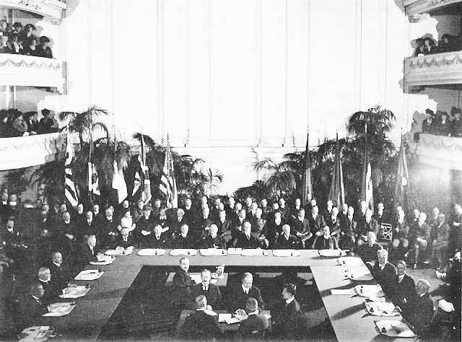
Bunun üzerine, 5 Ekim 1925'te Almanya, Fransa, İngiltere, İtalya, Belçika, Polonya ve Çekoslovakya Locarno'da bir araya gelerek bir konferans toplamışlardır. Görüşmeler sonucunda, 16 Ekim 1925'te hazırlanan Locarno Antlaşması, 1 Aralık 1925'te Londra'da imzalanmıştır.

Slide 9
Locarno Antlaşması'yla Almanya, batı sınırlarının, diğer bir ifadeyle Fransa ve Belçika sınırlarının kesin ve sürekli olduğunu kabul etmiştir. Bunun yanında, antlaşmaya imza atan devletlerin savaştan korunması ve bu devletler arasında çıkacak her türlü anlaşmazlığın barış yoluyla çözümlenmesi amaçlanmıştır.

Slide 10
Almanya bu antlaşma ile uluslararası işbirliğine yeniden katılmış oldu. Antlaşmadan hemen sonra Milletler Cemiyetine üye olarak Avrupa’nın büyük devletleri yanında yerini aldı.

Slide 11
2012-LYS

Slide 12
Locarno Antlaşması, kısa vadede Avrupa'daki siyasi gerginliği azaltmasına rağmen, uzun vadede Versailles (Versay) Antlaşması'nın "öngördüğü düzenin" iflasına yol açmıştır.

Slide 13
Briand-Kellogg Paktı
Fransız Dışişleri Bakanı Aristide Briand, ABD'nin Birinci Dünya Savaşı'na girişinin 10. yıldönümünde (1927) Avrupa'da, Fransa'ya özel bir prestij sağlamak amacıyla, ABD ile Fransa arasındaki ilişkilerde savaşı yasa dışı ilan eden karşılıklı bir taahhütte bulunulmasını önermiştir.

Slide 14
ABD Dışişleri Bakanı Kellogg ise, Fransa'ya verdiği yanıtta, Amerika'nın sadece Fransa ile değil, bütün dünya devletleriyle böyle bir taahhüdün yapılmasından ve savaşın yasa dışı ilan edilmesinden yana olduğunu bildirmiştir.

Slide 15
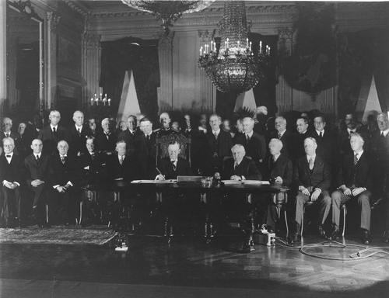
Kellogg'un bu önerisini kapsayan Briand-Kellogg Paktı, 27 Ağustos 1928'de ABD, İngiltere, Fransa, Almanya, İtalya, Japonya, Polonya, Belçika ve Çekoslovakya arasında imzalanmıştı. Aynı yıl Sovyetler Birliği ve Türkiye’de antlaşmaya dahil oldu.

Slide 16
Briand-Kellogg Paktı ile, savunmaya dayanmayan savaş kanun dışı ilan edilmiş ve ülkelerarası ilişkilerde barışçı yollara başvurulması esas alınmıştır. Ancak, Pakt uzun ömürlü olmamış 1930'lardan sonra Almanya, İtalya ve Japonya'nın saldırgan tutumları, Pakt'ın işlevini ortadan kaldırmıştır.

Slide 17
2013-LYS

Slide 18
tariheglencesi
Kanalıma abone olup, destek olabilirsiniz.

